Slide 1
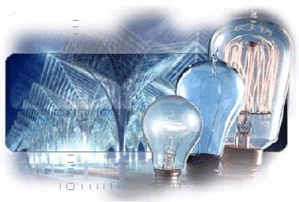

Světelná technika
Světelné diody
Aktualizace - 11/2021

Slide 2
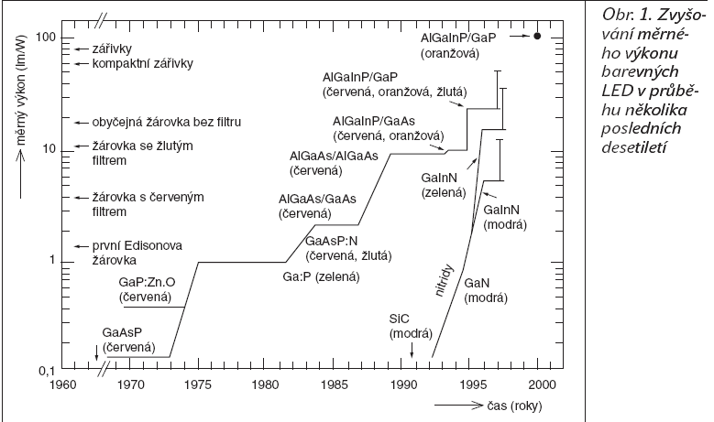
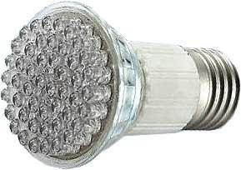
Světelné diody - LED
Co je světelná dioda ?
Světelná dioda (LED – Light Emitting Diode) je polovodičová součástka, která obsahuje přechod PN, který při průchodu elektrického proudu emituje optické záření
Princip je znám dvacátých let minulého stolení, první použitelné diody se objevily až v roce 1962, modrá LED až 1993, bílá 1995.
Významný rozvoj je zaznamenám zejména v posledním desetiletí ⇒ technologický vývoj vede ke snížení cen a zvýšení měrného výkonu .

Slide 3
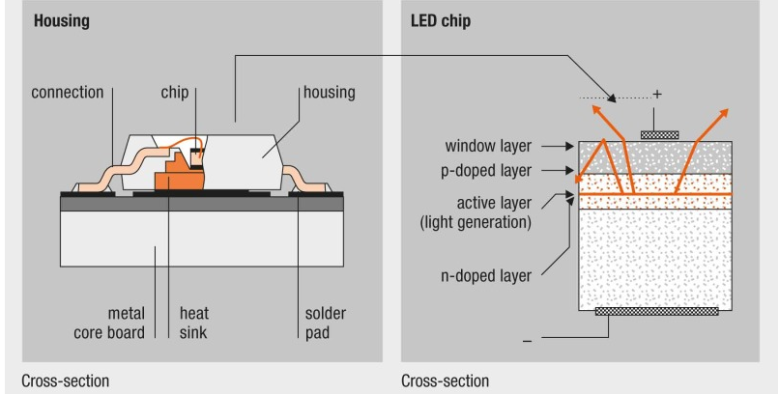
Princip LED
Princip
Princip:
Přiložením stejnosměrného napětí na polovodičový přechod PN v propustném směru dochází v oblasti přechodu k rekombinaci elektron-díra, při které se uvolní množství určité energie, která se vyzáří mimo krystal.
Světelné záření je monochromatické

Slide 4
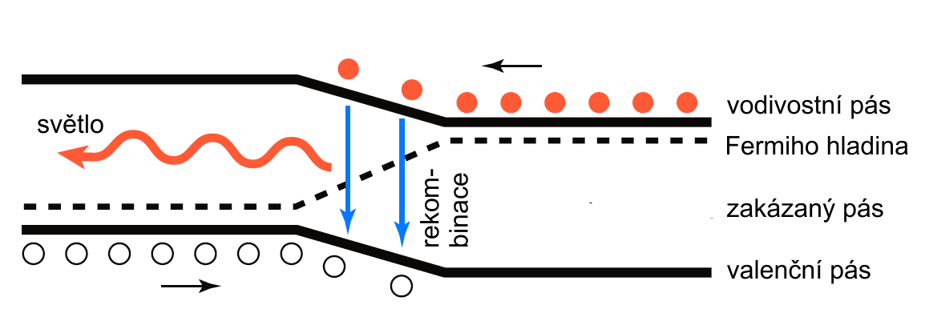
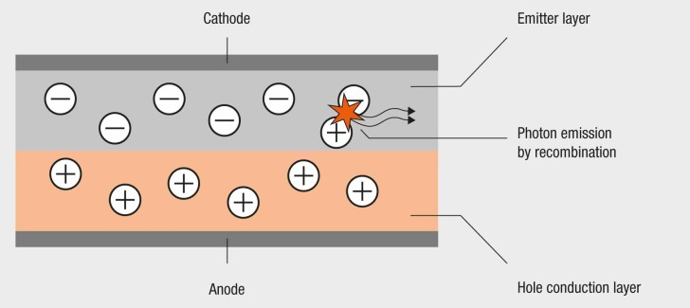
Princip LED

Slide 5
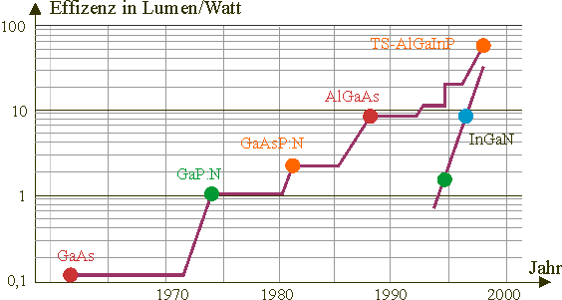
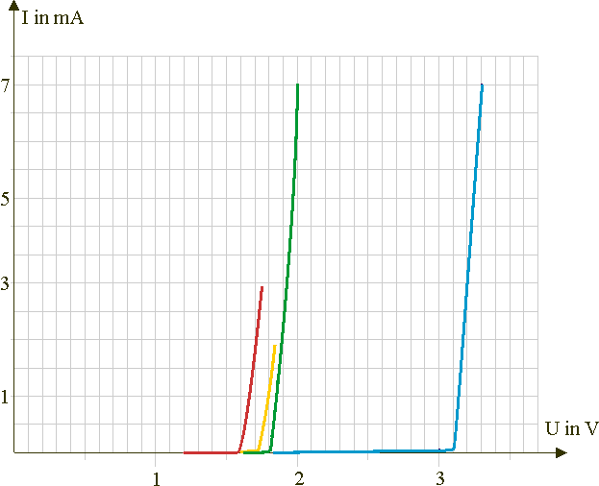
VA charakteristiky
a měrný světelný výkon
zdroj: https://www.leifiphysik.de
Porovnání

Slide 6
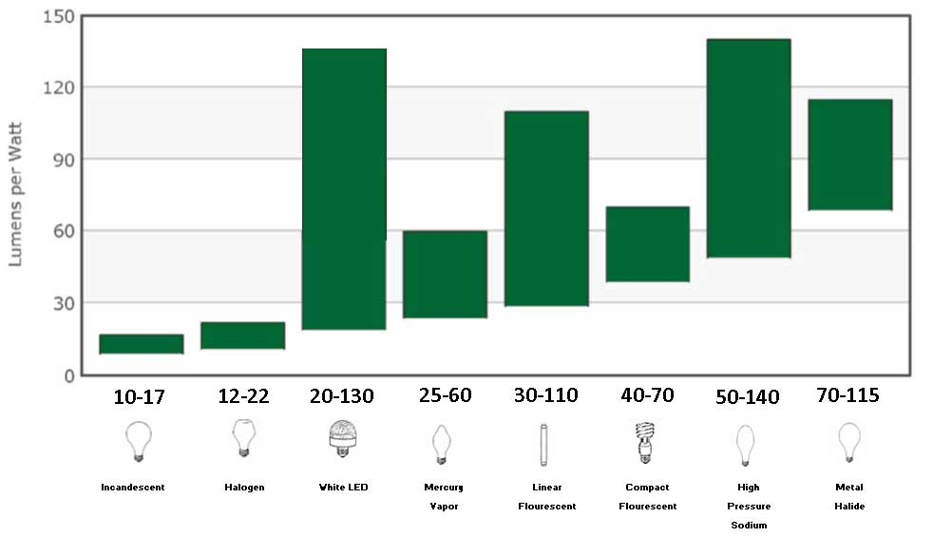
VA charakteristiky
a měrný světelný výkon
zdroj: https://www.leifiphysik.de
Porovnání

Slide 7
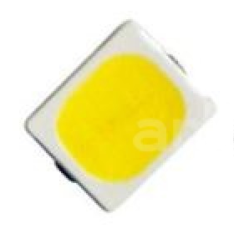
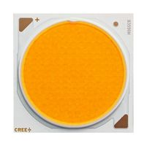
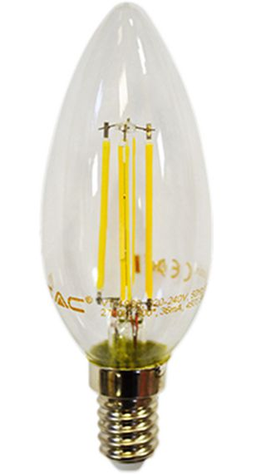
Konstrukce LED
1. LED s drátovými vývody - zejména starší konstrukce, omezený výkon, problémy s odvodem tepla. Vývoj ukončen
2. SMD LED - bez drátových vývodů, upraveno pro strojní osazování na desku. Použití LED pásky a žárovky
3. COB LED - v principu SMD LED, mají ale větší plochu. Obsahují desítky až stovky čipů. Mají větší příkony, velký světelný tok. Musí mít masivní chladič
4. Vláknové LED - čipy jsou zapojeny v řadě na skleněném vlákně. „Retro“ žárovky.

Slide 8
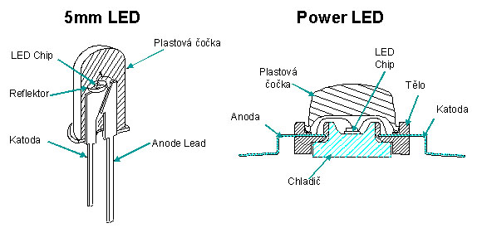
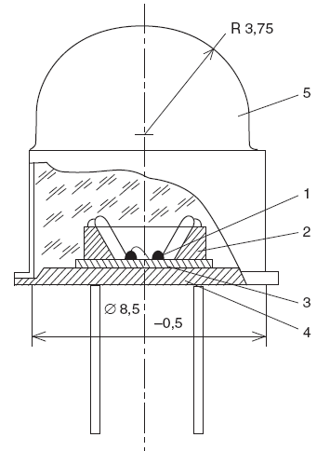
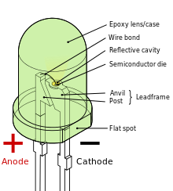
Konstrukce diody se dvěma krystaly
1. polovodič s přechodem PN
2. reflektor
3. keramická destička
4. podložka
5. polokulová čočka
Konstrukce LED
zdroj: http://beaconlamps.com
http://www.elkovo-cepelik.cz

Slide 9
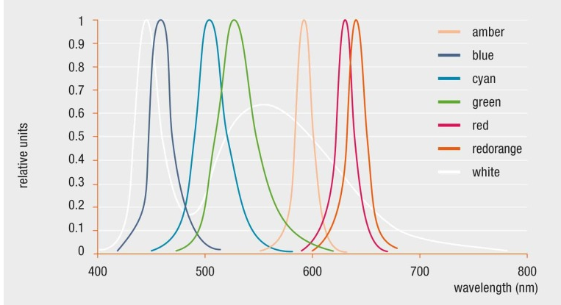
Světelné diody Osram

Slide 10
Světelné diody - LED
Bílé světlo:
Z principu funkce světelné diody nelze získat bílé světlo.
Proč ?
Vytvoření bílého světla bylo umožněno použitím materiálu polovodiče InGaN (nitrid galium a indium) ⇒ modrá LED a upravená technologie výroby.
K bílému světlu vedou 2 metody:
1. Klasické přímé míšení světla červené, zelené a modré LED
* technologicky náročné
* nižší jas
* vlivem nerovnoměrného stárnutí
jednotlivých čipů nežádoucí posuny
barvy
* nižší index podání barev

Slide 11
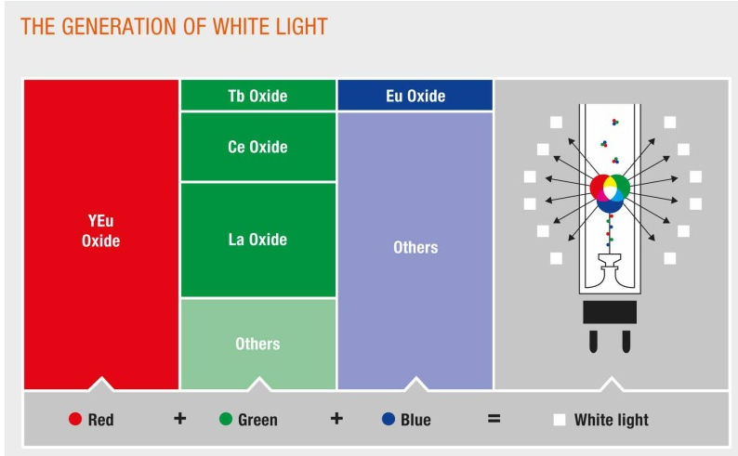
Světelné diody Osram

Slide 12
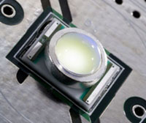
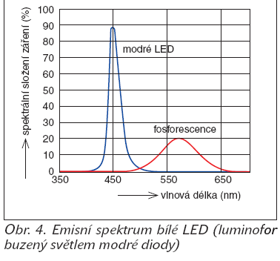
Světelné diody - LED
2. Kombinací modré LED diody a luminoforu
(fosfor), který je buzen světlem modré diody. Vzniká žkluté světlo, které lidské oko vnímá jako bílé.
- podání barev, R_{a} = 80, případně i 90
- teoretické maximum - 390 lm/W, současnost 170 lm/W
- T_{c} - od 3000 do 65000 K
- životnost - až 100 000 hodin (závislost na teplotě!)
- označení L80B50 (50% čipů poklesne za dobu životnosti na 80% své původní hodnoty

Slide 13
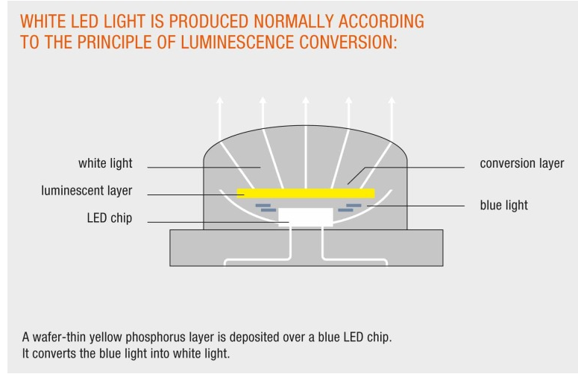
Světelné diody Osram

Slide 14
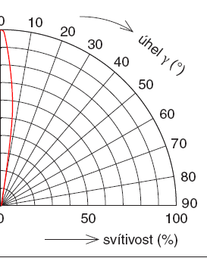
Světelné diody - LED
Další vlastnosti (modrá LED + luminofor):
* světelný tok desítky až stovky lumenů
* maximální teoretická hodnota měrného výkonu - 390 lm/W
* současná hodnota měrného výkonu u čipů - 170 lm/W
* svítivost je dána reflektorem
* nutný odvod tepla

Slide 15

Vlastnosti světelných diod
1. Geometrické parametry
* rozmanitost ve vytváření nových svítidel a světelných přístrojů
* malé rozměry, možnost koncentrace světelné energie
2. Elektrické a světelné parametry
* malé napájecí stejnosměrné napětí (FELV, případně PELV nebo SELV)
* sériové a paralelní řazení diod
* okamžité odezvy na změny
* podle předřadníku stmívatelnost
* vysoký jas
* vysoká účinnost barevných diod (nejsou filtry)
3. Provozní parametry
* vysoká spolehlivost, dlouhá životnost (s rostoucí teplotou klesá)
* minimální údržba
* závislost na okolních teplotách (čím nižší teplota, tím lépe)
5. Vliv na životní prostředí
* neobsahují rtuť
* část použitých materiálů lze recyklovat

Slide 16
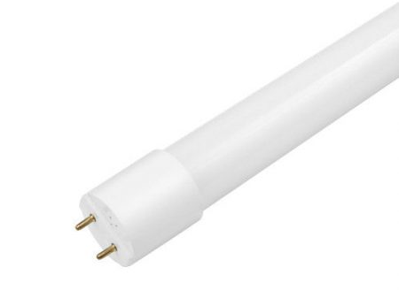
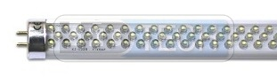
Náhrada lineárních zářivek trubicovými LED
Moderní zářivky s elektronickým předřadníkem patří do energetické třídy A nebo B je varianta jejich náhrady prostřednictví trubicových LED.
Záměna je ale vhodná zejména u trubic T8 (průměr 26 mm) s klasickým předřadníkem, které jsou v ČR nejpoužívanější.
Výhody:
* snížení spotřeby – zářivka T8 s klasickým předřadníkem má měrný výkon 75lm/W, LED náhrada 105 lm/W
* provoz bez předřadníku
* omezení kmitání světla a stroboskopického jevu
* nevadí opakované spínání – vhodné při četném spínání
* okamžitý náběh světelného toku
* provoz při nízkých teplotách – u zářivek klesá účinnost luminoforu
* dlouhá doba života – zářivky s indukčním předřadníkem do 10 000 hodin. LED trubice více než 30 000 hodin
* zvýšení účinnosti svítidel – příznivější vyzařovací úhel
* neobsahují rtuť

Slide 17
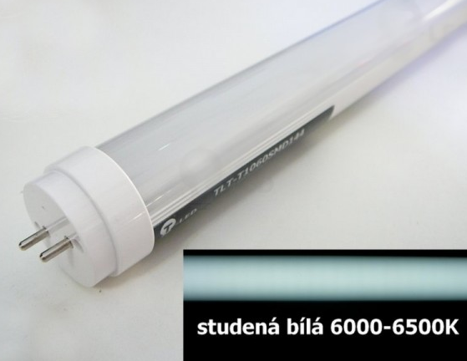
Náhrada lineárních zářivek trubicovými LED
Nevýhody:
* nižší příkon, menší světelný tok – horší odvod tepla (malá chladící plocha čipu)
* matná trubice nebo difuzor - snížení účinnosti svítidla
* čirá trubice - doporučený difuzor nebo mřížka
Možnosti realizace výměny osvětlení
* výměna celého svítidla
* u zářivkového svítidla s tlumivkou pouze nahradit startér „LED startérem“ (bypass), tlumivku ponechat (malý proud způsobí na ní jen minimální úbytek)

Slide 18
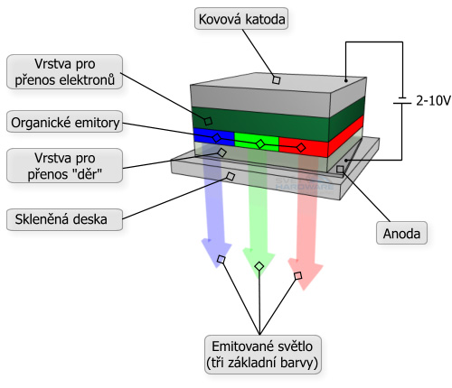
Světelné diody - OLED
Co je OLED ?
OLED je světelná dioda, která je vyrobena z organického materiálu.
Může mít velmi malé rozměry, zejména nepatrnou tloušťku (ultratenké vrstvy - 200μm). Dá se používat na svítící fólie, displeje, monitory, …
Princip:
Základem je organický materiál, který po přivedení napětí emituje světlo.
Základní pixel se skládá ze tří subpixelů (červený, modrý, zelený). Subpixely jsou dostatečně malé, lidské oko si je spojí a vznikne výsledná barva.
„Skládáním“ jednotlivých pixelů lze dosáhnout svítící plochy.

Slide 19
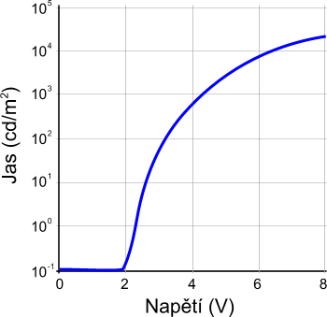
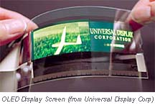
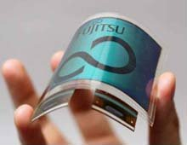
Vlastnosti OLED
Vlastnosti OLED diod:
* současný měrný výkon do 30 lm/W (potenciál až 250 lm/W)
* OLED může být průhledná a ohebná (svítící plocha)
* závislost jasu na velikosti napětí je nelineární, do 2V se neemitují žádné elektrony (zbytkové napětí nemá vliv). Výsledný jas plochy je nižší, jednotlivé pixely mají mezi sebou určitou vzdálenost
* limitujícím současným faktorem je vysoká cena

Slide 20
Zdroj:
Autor děkuje Petru Niesigovi z firmy Elkovo Čepelík za aktivní pomoc při tvorbě prezentačních materiálů.
Jiří Plch Světelná technika v praxi
Jiří Habel Základy světelné techniky
http://www.leifiphysik.de/
http://www.elkovo-cepelik.cz
Technologie OLED http://www.svethardware.cz
Osram webové stránky a aplikace
Materiál je určen pouze pro studijní účely

